Slide 1


Tıbbi KBRN Faaliyetleri
KİMYASAL SİLAHLAR
(Genel Bakış)
Prof.Dr. Levent KENAR
SBÜ Tıbbi KBRN Anabilim Dalı Başkanı
Notes:
1

Slide 2
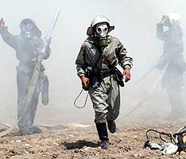

KBRN AJANLARI HAKKINDA
GENEL BİLGİLER
1. Kimyasal silahlar (K)
2. Biyolojik Silahlar (B)
3. Nükleer Silahlar ve Radyasyon (R) (N)

Slide 3

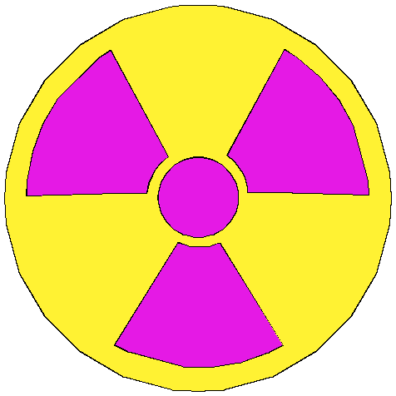
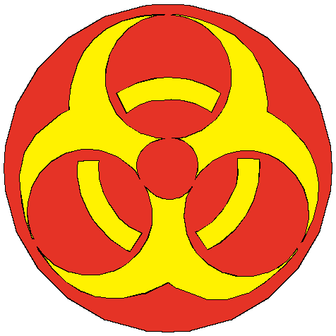

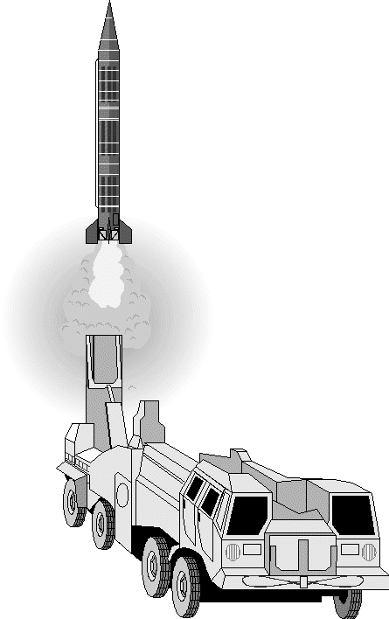
KBRN
Kimyasal silahlar ve zehirli endüstriyel kimyasal maddeler
Biyolojik silahlar, biyoterör ajanları ve toksinler
Radyasyon yayan cihazlar ve radyasyon kazaları
Nükleer silahlar

Slide 4
KBRN KULLANIMINDA POTANSİYEL HEDEFLER:
    Devlet Daireleri ve Adli binalar,
    Askeri Kışla ve kuruluşlar (Orduevleri, Askeri Gazinolar),
    İstasyon ve otobüs terminalleri,
    Havaalanları, metro istasyonları,
    İş merkezleri, kapalı alışveriş yerleri, büyük marketler,
    Polis ve jandarmanın kullanımındaki bina ve tesisler,
    Stadyum, okullar, oyun park ve bahçeleri,
    Kullanma ve içme suyu tesisleri,
    Kanalizasyon, elektrik ve havagazı tesisleri,
    Haberleşme tesisleri,
    Akaryakıt ikmal tesisleri, petrol istasyonları,
    Büyükelçilikler, uluslararası kuruluşlar,

Slide 5
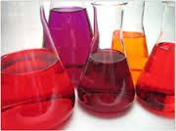
KİMYASAL SİLAHLAR
Kimyasal silahlar, kişileri öldürerek veya yaralayarak etkisiz hale getirmek, besin kaynaklarını kirletip, ekonomik önemi olan hedefleri işlemez hale getirmek, insanları koruyucu ekipman kullanmak zorunda bırakarak hareketlerini kısıtlamak, toplumda teröre ve paniğe sebep olmak amacıyla kullanılan toksisitesi yüksek kimyasal maddelerdir.

Slide 6
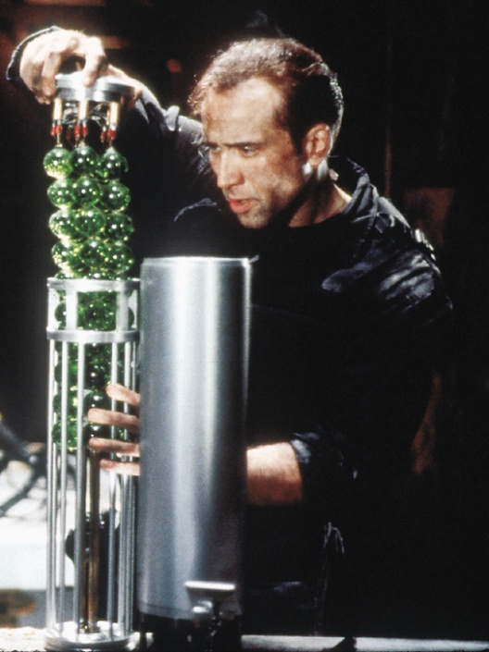
KİMYASAL SİLAHLAR
Sinir gazları (Tabun, Sarin, Soman, Siklosarin, Vx)
Yakıcı Ajanlar-Vezikanlar (sülfür mustard, levisit)
Akciğer irritanı ajanlar (Fosgen, Difosgen, Klor gazı)
Kan Zehirleyici Ajanlar (Hidrojen siyanid-HCN)
Kapasite bozucu ajanlar (3-quinuclidinyl
benzilate BZ, D-Lysergic acid diethylamide)
Kargaşa kontrol ajanları (CN, CS, CR, DM)
Herbisitler (Bitki öldürücüler)

Slide 7

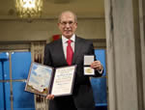
KİMYASAL SİLAHLAR
KSYÖ
(http://www.opcw.org/chemical-weapons- convention/annexes/annex-on-chemicals/)
Kimyasal Silahlar Sözleşmesi
(Türkiye 1997 yılında kabul etti ve imzaladı)
Tablo 1, 2, 3 (Toksik Kimyasallar ve Prekürsörleri)
Notes:
Chemicals which can be used as weapons, or used in their manufacture, but which have legitimate applications as well are listed in Schedule 2 (small-scale applications) and Schedule 3 (large scale applications).
They are sub-divided into Part A substances, which are chemicals that can be used directly as weapons, and Part B which are precursors useful in the manufacture of chemical weapons. Examples are mustard and nerve agents, and substances which are solely used as precursor chemicals in their manufacture. A few of these chemicals have very small scale non-military applications, for example minute quantities of nitrogen mustard are used to treat certain cancers.
The Organisation for the Prohibition of Chemical Weapons is the implementing body of the Chemical Weapons Convention (CWC), which entered into force in 1997. As of today OPCW has 190 Member States, who are working together to achieve a world free of chemical weapons.

Slide 8
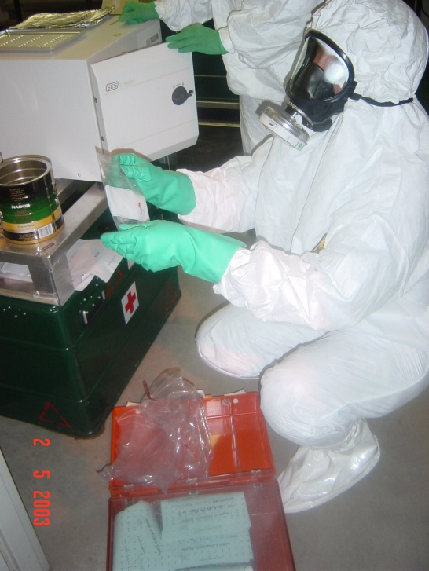
KİMYASAL SİLAH KULLANIMINA DAİR İPUÇLARI
Nedeni açıklanamayan kitlesel yaralanmalar,
Çok sayıda ölü/yaralı hayvanın olay yerinde bulunması,
Alışılagelmişin dışında bir kokunun algılanması, sıvı ve
buharın görülmesi,
Meteorolojik şartlarla uyumlu olmayan
bulut ve sisin görülmesi,
Ortamda çok miktarda ajanın atılmasını
sağlayan apareylerin bulunması

Slide 9
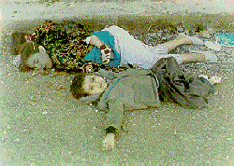
KİMYASAL SİLAHLAR
Çok toksikdirler.
Akut bir etkiye sahiptirler.
İkincil kirlenme (kontaminasyon) olasılığı vardır.
Üretimi kolaydır.
Deteksiyonu nisbeten kolaydır (biyolojik silaha göre)
Dekontaminasyon önemlidir.

Slide 10
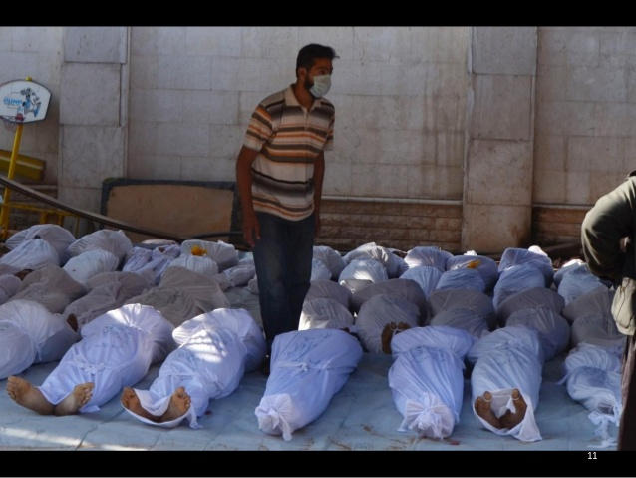
Tarihte Kimyasal Silahların Kullanımı
Birinci Dünya Savaşında KS (fosgen, hardal, klor) kullanımı (1915-1917)
İkinci Dünya Savaşında etkin kullanımı yok, sinir gazlarının sentezi,
Yemen Savaşında OPİ kullanımı (1963-1967)
İran-Irak savaşında sinir gazı, hardal ve siyanür kullanımı (1980-1988)
Metilizotiyosiyanat kazası, Bhopal – Hindistan (5000+ ölüm) (1984)
Sarin gazı saldırısı, Matsumoto - Japonya (1994)
Metro sisteminde sarin gazı saldırısı, Tokyo – Japonya (1995)
ABD- Irak Savaşı (Türkiye’de kimyasal alarm) (2003)
Klor yüklü kamyonlar ile yapılan terörist saldırılar, Irak (2007)
Suriye’de sarin gazı kullanımı (1300 ‘den fazla ölüm) (2013)
10

Slide 11
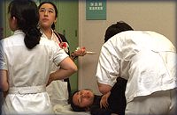
TOKYO METROSU SARİN GAZI TERÖR SALDIRISI
Halepçe-Irak (16 Mart 1988)
  Sarin, Vx → 5000 ölü, 10 000 yaralı
Matsumoto-Japonya (1994)
  7 ölü, 280 yaralı
Tokyo metrosu (1995)
  %30 sarin
  12 ölü
  5500 yaralı
  135 ilk müdahaleci sekonder
  kontaminasyon
Notes:
Ayrıca Japonya’da bir terörist grubun 1994’de Matsumoto şehrine bir sinir ajanı olan sarin gazı saldırısında bulunması ve burada 264 kişinin yaralanması, yine 1995’de Tokyo metrosuna sarin gazının atılması ile 5500 kişinin bu ajana maruz kalması, kimyasal silahların terörist amaçlı olarak da kullanılabileceğini göstermiştir

Slide 12
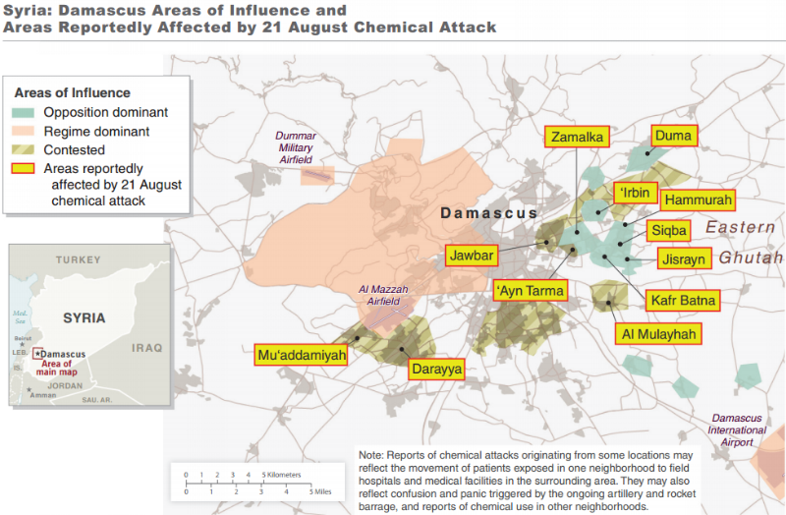
Şam Sinir Gazı Saldırısı
(21 Ağustos 2013)
Notes:
Sarin attack in Ghouta, Syria (21 August 2013)
The victims' symptoms - shortness of breath, disorientation, runny nose, eye irritation, blurred vision, nausea, vomiting, general weakness, and eventual loss of consciousness
Death toll at more than 1700
99 % of chemicals declared by OPCW as destroyed

Slide 13
YAKIN ZAMAN KİMYASAL SİLAH VAKALARI
Suriye/K. Irak içerisinde kimyasal silahlar 161 kez kullanıldı (2013’den beri).
81’i klor gazı (2014’den beri)
Sinir gazı (sarin) saldırısı (Şam yakınlarında 21 Ağustos 2013)
21 Ağustos 2015 Marea Hardal gazı saldırısı,
08 Mart 2016 Taza Hurmatu/Kerkük Mustard/Klor gazı saldırısı,
Mustard saldırısı, El-Bab, Suriye, 26 Kasım 2016,
Sarin-Klor-?? saldırısı, Khan Sheikhoun-İdlib, Suriye,
04 Nisan 2017
Sarin-Klor gazı saldırısı, Douma city, 07 Nisan 2018
Notes:
13

Slide 14
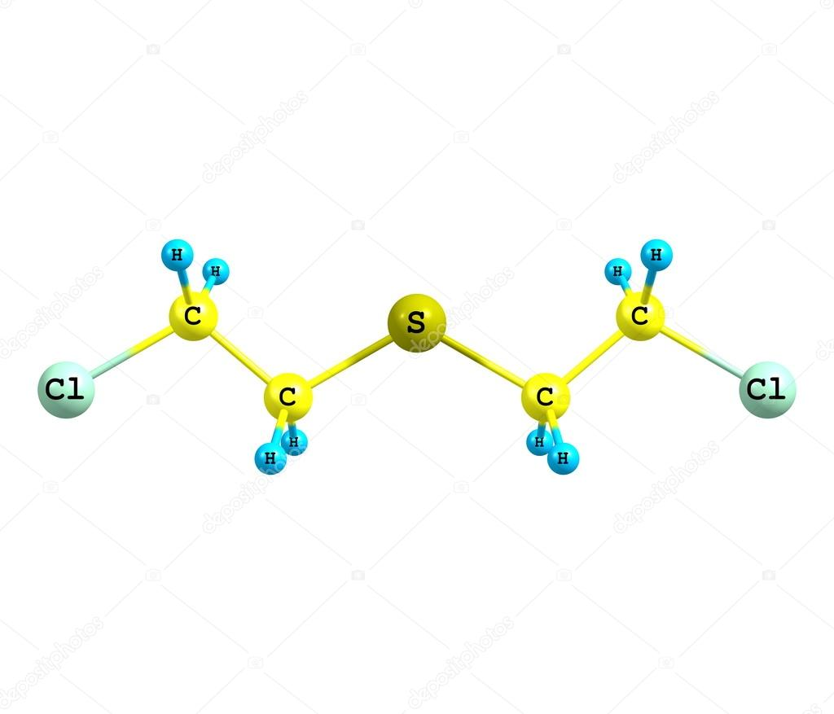
YAKICI GAZLAR
SÜLFÜR MUSTARD (HD) (Bis(2-chloroethyl) sulfide)
Sülfür atomuna iki taraflı etil grubu bağlıdır. Bu etil gruplarına da halojen olan Cl atomu bağlanmıştır. Saf haldeyken, oda sıcaklığında renksiz ve viskoz bir maddedir.
Hardal, turp ve sarımsak benzeri keskin koku verir, Hücre DNA’sı ve protein yapısını bozarak etkisini gösterir, yüksek doza maruz kalınırsa öldürücüdür, birçok biyolojik molekülle reaksiyona girerek doku hasarına neden olur.

Slide 15
BELİRTİ VE BULGULAR (mustard) :
1- Ciltte kızarıklık (Eritem)
2- Su toplanması (Blister) : Cilt üzerindeki etkileri sıcak ve nemli iklimlerde daha şiddetlidir. Cildin nemli ve sıcak kısımları, örneğin kasıklar, koltukaltları ve cilt kıvrımlarında yanıkların daha fazla olduğu görülmüştür.
3- Göz, deri ve solunum yollarında hasar (Solunum ile içeri çekilmek suretiyle akciğerlerde iltihaplanma meydana getirir.)
4- Lökosit, eritrosit ve trombosit sayısında azalma
5- Enfeksiyona eğilim ve sepsis oluşabilir.

Slide 16
  TEDAVİ ve İLK YARDIM (mustard):
Mustardın antidotu yoktur.
Yapılacak başlıca işlem 2 dakika gibi kısa bir sürede dekontaminasyondur (Cilt dekonda, önce steril bir bezle çimdiklercesine sıvı damlacıkları alınır. Sonra bol sabunlu su ile yıkanır, Gözlerin dekon ise 15 dk. süre ile temiz su ile yıkanmalıdır. Daha sonra İzotonik sodyum bikarbonat (NaHCO₃) %1,2 veya serum fizyolojik (%0,9 luk NaCl çözeltisi) ile nötralizasyon sağlanır)
Yanık tedavisi ve bakımı yapılmalıdır.
Solunum desteği verilmelidir (15 dk. içerisinde %2,5 luk sodyum tiyosülfat buğusu yararlıdır. Gerekiyorsa %100 nemlendirici oksijen verilir)

Slide 17
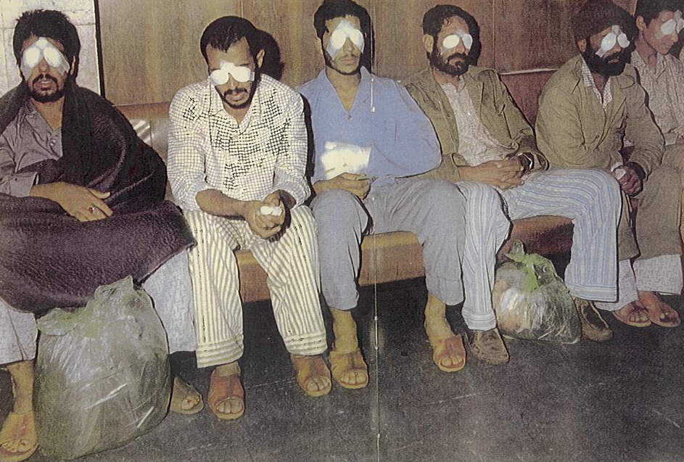

Slide 18
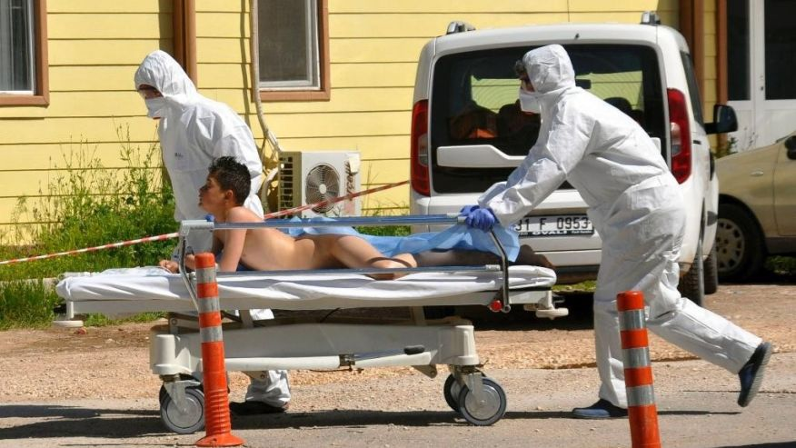
YAKIN ZAMAN KİMYASAL SİLAH VAKALARI
(Sarin-Klor-?? saldırısı,
Khan Sheikhoun-İdlib, Suriye, 04 Nisan 2017)
Olay yerinde en az 150 civarında ölü olduğu belirtilmiş,
Yaralı sayısı hakkında bilgi tam alınamamıştır,
Bu yaralılardan 34’ü Cilvegözü sınır kapısından ülkemize kabul edildi,
Sınır kapısında AFAD ekiplerince dekontamine edilerek Reyhanlı, Hatay, Kırıkhan ve İskenderundaki Devlet hastanelerinde tedavi altına alınmıştır.
Giriş yapan 34 yaralıdan 20’si orolaringeal entübasyonlu ve ağır kliniğe sahip olup, ülkeye girişi kabul edilen 33 yaralıdan 3’ü ex olmuştur.

Slide 19
Sinir Gazı Maruziyetinde
YAKIN ZAMAN KİMYASAL SİLAH VAKALARI
(Sarin-Klor-?? saldırısı,
Khan Sheikhoun-İdlib, Suriye, 04 Nisan 2017)
Ach
H₂O
Miyozis, bulanık görme
Baş ağrısı
Rinore, salivasyon
Dispne, bronkokonstriksiyon
Güçsüzlük
Kaslarda fasikülasyonlar
Bulantı, kusma, aşırı terleme
İdrar inkontinansı
Denge bozukluğu
AchE
Acetic Acid
Choline

Slide 20
Düşük dozda alınan sinir gazına bağlı miyozis (sağda) gelişebilir.

Slide 21
YAKIN ZAMAN KİMYASAL SİLAH VAKALARI
Suriye/K. Irak içerisinde kimyasal silahlar 161 kez kullanıldı (2013’den beri).
81’i klor gazı (2014’den beri)
Sinir gazı (sarin) saldırısı (Şam yakınlarında 21 Ağustos 2013)
21 Ağustos 2015 Marea Hardal gazı saldırısı,
08 Mart 2016 Taza Hurmatu/Kerkük Mustard/Klor gazı saldırısı,
Mustard saldırısı, El-Bab, Suriye, 26 Kasım 2016,
Sarin-Klor-?? saldırısı, Khan Sheikhoun-İdlib, Suriye,
04 Nisan 2017
Sarin-Klor gazı saldırısı, Douma city, 07 Nisan 2018
Notes:
21

Slide 22
BELİRTİLER (KLOR GAZI))
Göz yaşarması, boğaz ağrısı
Göğüste sıkışma, bulantı, kusma ve başağrısı
Dispne, masif pulmoner ödem
Hipotansiyon, bronkospazm
Sağ ventrikül yetmezliği ve daha sonra siyanoz ve şok gelişir
TEDAVİ ve İLK YARDIM (KLOR GAZI)
Antidotu yoktur.
Pulmoner ödem ve yanık tedavisi yapılır.
Dekontaminasyon (Bol su ve sabunla dekontaminasyon sağlanır, etkilenen bölge sodyum bikarbonatla ıslatılmış bir tamponla kapatılır, göz dekontaminasyonu da bol su ile 5-15 dakika yıkanarak yapılır.)
Semptomatik tedavi uygulanır.
Hastaya solunum desteği sağlanır.
Riegrafi ile pulmoner hasar olup olmadığı izlenir.

Slide 23
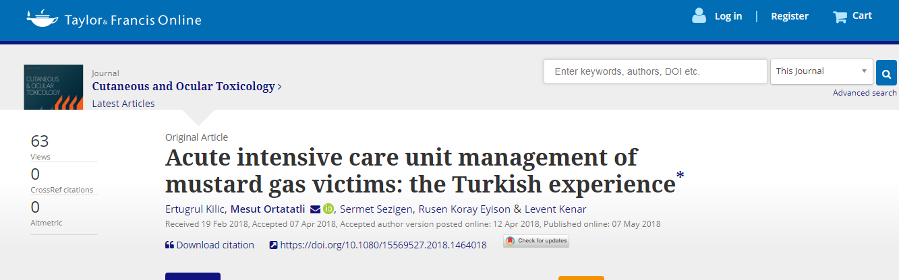
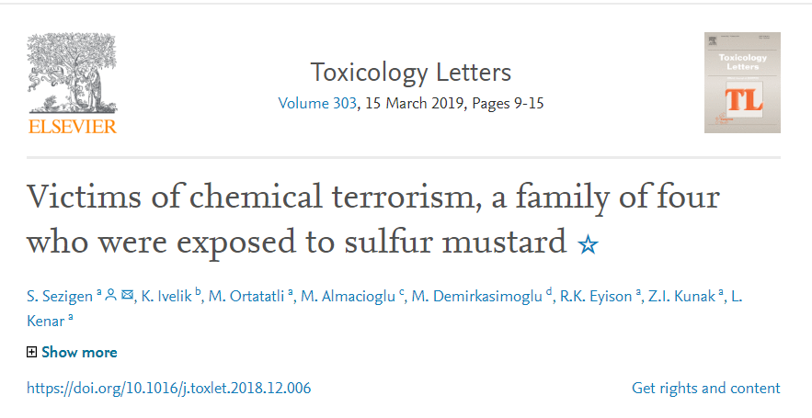
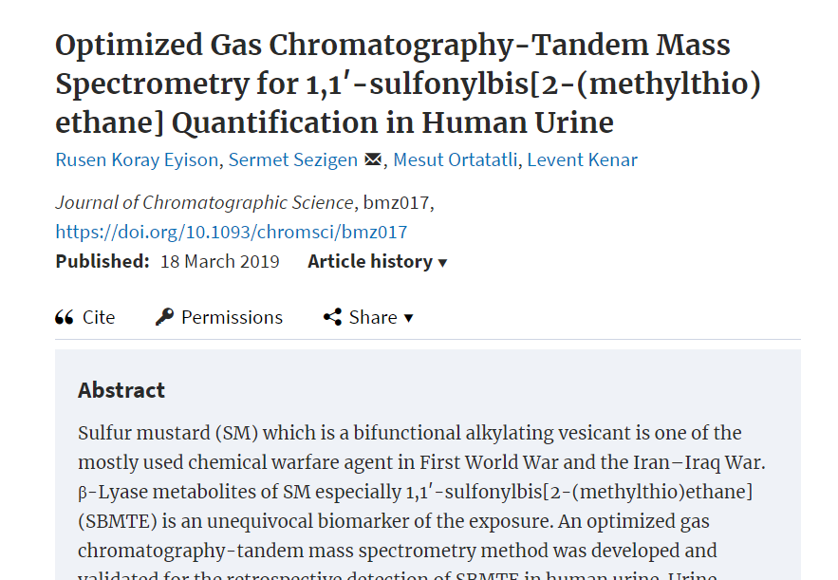

Slide 24
KBRN – Olay Yeri Yönetimi
Ajanın tanımlanması
Olay yeri yönetimi
Emniyet ve personelin korunması
Dekontaminasyon
Olay yerinin izolasyonu
Örnekleme ve Saptama
Psikolojik destek
İletişim ve koordinasyon
Triyaj
Tedavi
Tahliye
Son durum değerlendirilmesi ve toplanma faaliyeti
Ölülerin yeniden kontaminasyona neden olmalarının önlenmesi
Notes:
First responder personnel need to
be aware of the following issues regarding
The management of a chem-bio
attack

Slide 25
KBRN – Olay Yeri Yönetimi
İlk Müdahaleci Kurumların KBRN Olaylarında Görevleri
  Olay yeri yönetimi
  Saptama ve tanı
  İlkyardım ve dekontaminasyon
  İleri tıbbi destek ve bakım
  Hizmet içi eğitim ve tatbikatlar
  Bu görevlere yönelik planlama ve organizasyonun yapılması ve icra edilmesi
Notes:
25
Etkin bir tıbbi NBC savunmasının gerçekleştirilmesi için TSK bünyesindeki Asker Hastanelerine çok önemli görevler düşmektedir.

Slide 26
KBRN – Olay Yeri Yönetimi
Düzenli bir organizasyonu gerektirir.
Yaralıya müdahale edecek personelin de kişisel korunması gereklidir.
Bu yüzden personel;
Yeteri derecede koruyucu elbise giymeli,
Yaralıya müdahale etmeden önce tamamen dekontamine edildiğinden emin olunmalı,
Ağızdan ağıza resüsitasyondan kaçınılmalı,
Yaralıya ve bunların salya, gastrik içerik gibi materyallerine doğrudan korumasız temas etmemelidir.

Slide 27
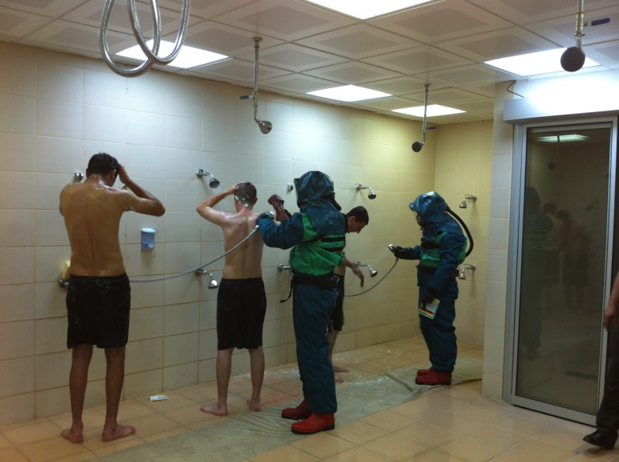
KBRN – Olay Yeri Yönetimi
Dekontaminasyon-I:
Dekontaminasyon, KBRN ajanlarının temizleme işlemi yapılarak miktarlarının azaltılması ve ortadan kaldırılmasıdır.
Etkin dekontaminasyon, bulaşmanın başladığı andan itibaren ilk 2 dakika içinde yapılan dekontaminasyondur.
Öncelikle yaralılar etkilenmiş bölgeden hızla uzaklaştırılıp, dekontamine edilmelidir.
Mümkünse dekontaminasyon işlemi
yapıldıktan sonra sağlık merkezine
ulaştırılmalıdır.

Slide 28
KBRN – Olay Yeri Yönetimi
DEKONTAMİNASYON ALANI
Elbise çıkar
Elbise giy
KİRLİ BÖLGE
Tedavi
Basınçlı
%0.5’lik
Basınçlı su
su
Çamaşır suyu

Slide 29
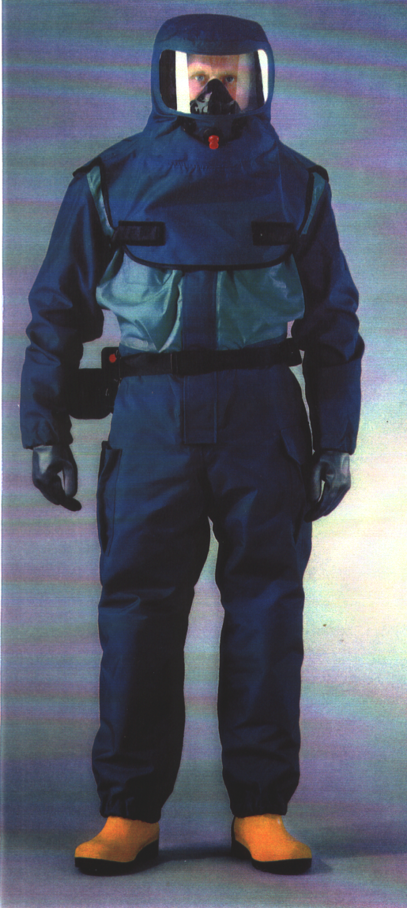
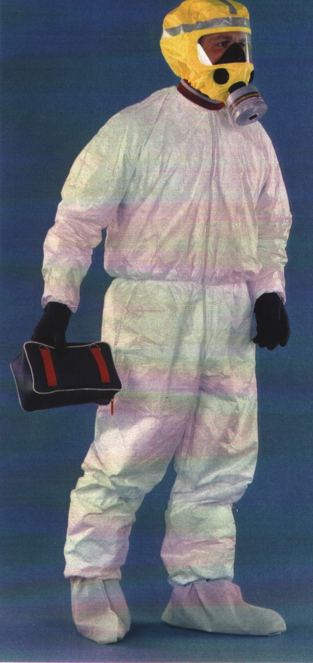
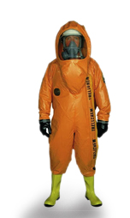
Kimyasal Silahlara Karşı Koruyucu Kıyafet

Slide 30
Olay Yeri Yönetimi
TRİAJ ve TAHLİYE
Solunum Durum
Nörolojik Durum
Perfüzyon Durumu
T 1
T 2
T 3
T 4
Derhal
Tedavi
Minimal
tedavi
Bekletilmesi
uygun
Yaşama şansı
zayıf

Slide 31
KBRN MEVZUATI
Türkiye’nin taraf olduğu uluslararası anlaşmalar
Kimyasal Silahlar Sözleşmesi (1997)
Biyolojik Silahlar Sözleşmesi (1974)
Nükleer Silahların Yayılmasının Önlenmesi Antlaşması (1980)
Nükleer Denemelerin Kapsamlı Yasaklanması Antlaşması (1999)

Slide 32
KBRN MEVZUATI
Sivil Savunma Bakımından Halk Tarafından Yapılacak Teşkilat ve Alınacak Tedbirleri Hakkında Yönetmelik (1966)
Sivil Savunma İkaz ve Alarm Merkezleri ile Radyolojik Savunma Teşkilatının Kuruluş, Görev ve Çalışma Şekilleri Hakkında Yönerge (1974),
Türkiye Atom Enerjisi Kurumu Kanunu (1982),
Radyasyon Güvenliği Tüzüğü (1984),
Türkiye Atom Enerjisi Kurumu Nükleer ve Radyolojik Tehlike Durumu Uygulama Planı (1994)
Nükleer ve Radyolojik Tehlike Durumu Ulusal Uygulama Yönetmeliği (2000)
TSK KBRN Sürekli Yönergesi
GATA Kitlesel Hastalanma ve Yaralanma Yönergesi (2010)
TSK Tıbbi KBRN Savunması Yönergesi (2011)
"Kimyasal, Biyolojik, Radyolojik ve Nükleer Tehlikelere Dair Görev Yönetmeliği” (2012)

Slide 33
TÜRKİYE’DE KBRN YAPILANMASI
Afet ve Acil Durum Yönetimi Başkanlığı (AFAD)
  5902 sayılı kanun gereği Başbakanlık Afet ve Acil Durum Yönetimi Başkanlığı tarafından hazırlanan ve 03.05.2012 gün ve 28281 sayılı Resmi Gazetede yayımlanan "Kimyasal, Biyolojik, Radyolojik ve Nükleer Tehlikelere Dair Görev Yönetmelik" ile ilgili bakanlık, kurum ve kuruluşlara KBRN savunması konusunda verilen görevler belirlenmiştir.

Slide 34
GÖREVLERİ
TIBBİ KBRN ANABİLİM DALI BAŞKANLIĞI
  Nükleer, biyolojik ve kimyasal silahlarla oluşan yaralanmaların tanı ve tedavilerine yönelik sağlık personeline Doktora/Yüksek Lisans eğitimi de dahil olmak üzere eğitim vermek,
  Tıbbi KBRN savunmasına yönelik analiz ve AR-GE faaliyetlerinde bulunmak, plan ve projeler geliştirmek,
  KBRN savunması konusunda ulusal düzeyde tıbbi ve bilimsel danışmanlık yapmak,
  Tıbbi KBRN konseptinin oluşmasına ve yeni KBRN savunma teknolojilerinin geliştirilmesine yardımcı olmak ve buna bağlı üretimlere bilimsel destek sağlamaktır.

Slide 35
TIBBİ KBRN ANABİLİM DALI BAŞKANLIĞI
EĞİTİM FAALİYETLERİ
Doktora / Yüksek Lisans Eğitimleri
Bugüne kadar 7 Tabip doktora eğitimini tamamlamış olup 1 sağlık personeline yüksek lisans eğitimi verilmiştir.
Halen 5 Tabip doktora, 2 sağlık personeli yüksek lisans eğitimine devam etmektedir.
  Kurslar
TSK Tıbbi KBRN Kursu (27 dönem toplam 547 askeri sağlık personeli)
Sağlık Bakanlığı KBRN Kursları (17 dönem: 1142 sağlık personeli)
Emniyet Genel Müdürlüğü (25 personel)
MKE personeli (6 personel)
Diğer Kurslar (Özel Kuvvetler, Birliklere verilen kurslar)

Slide 36
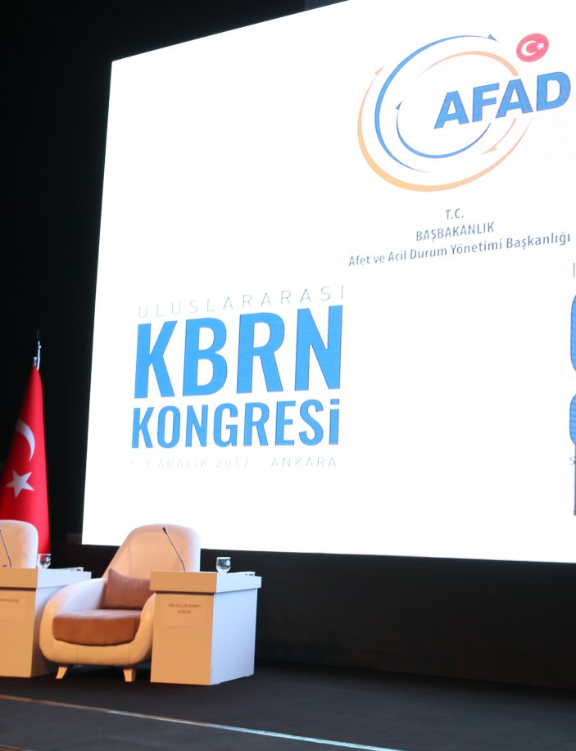
TIBBİ KBRN ANABİLİM DALI BAŞKANLIĞI
AKADEMİ ÇALIŞMALAR ve AR-GE FAALİYETLERİ
  KBRN ile ilgili AR-GE proje çalışmaları
  Yurt içi ve yurt dışı bilimsel çalışma ve yayınlar
  [SCI-E 22 yayın (2009-2019)]
  Yüksek Lisans ve Doktora Tez çalışmaları
  Seminer, panel ve sempozyumlar
  Kurumlar arası koordinasyon Faaliyetleri

Slide 37
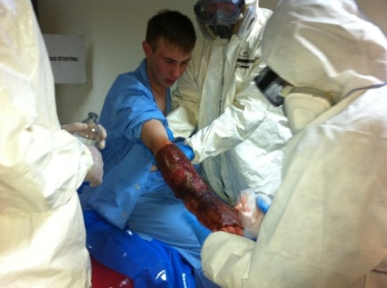
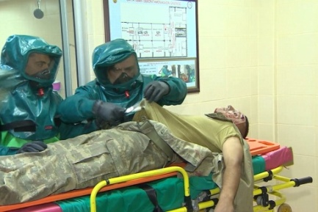
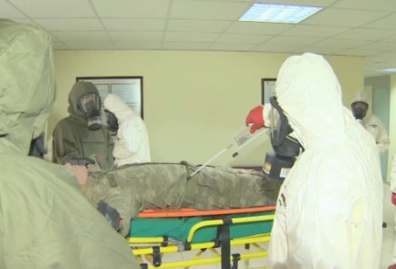
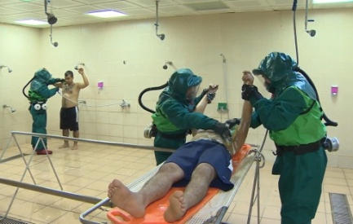
KBRN TIBBİ MÜDAHALE EKİBİ
TEŞKİLAT
EKİP ŞEFİ
KBRN Destek Birimi
Güvenlik Personeli
Tıbbi Müdahale ve İlkyardım Grubu
Tbp., Sağ.Me., Hemşire
Deteksiyon ve Numune Alma Grubu
Tbp., Sağ.Me., Svl.Me.
Dekontaminasyon Grubu
Tbp., Sağ.Me., Svl.Me.
Triyaj Grubu
Tbp., Sağ.Me., Hemşire

Slide 38
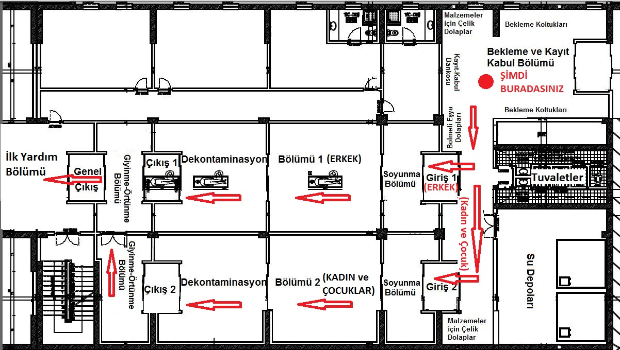
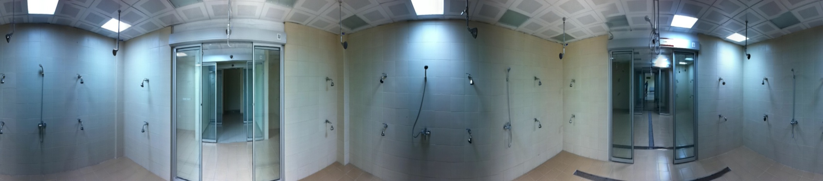
ACİL BİNASI KBRN MÜDAHALE ve DEKONTAMİNASYON ÜNİTESİ

Slide 39

KBRN-Toksikoloji Çalışma Grubu
KBRN konularıyla ilgili bilgi toplamak ve üyeler arası bilgi alışverişini sağlamak için seminer, eğitim kursları, bilimsel toplantılar, halka yönelik eğitim kursları düzenlemek,
Laboratuvar çalışmalarında ve ARGE faaliyetlerinde kimyasal silahlara yönelik çalışmaları teşvik etmek ve danışmanlık yapmak,
Ülkemizin KS tehdit durumuna göre önemli sağlık merkezlerinde klinik laboratuvarlarında basit KS analizine yönelik tedbirler alınmasını teşvik etmek,
Milli sanayi oluşturulması kapsamında KBRN ekipmanın ülkemizde geliştirilmesi, üretilmesine yönelik işbirliği içinde bulunmak,

Slide 40
KBRN-Toksikoloji Çalışma Grubu
SBÜ KBRN AD. Bşk.lığı KS laboratuvarının yapısını genişletmek, benzer laboratuvarların ana birimlerde kurulmasını sağlamak,
Ülkemizde bir «KBRN Merkezi» oluşturulmasına yönelik diğer kamu kurum ve kuruluşları ile işbirliği yapmak,
Ulusal / uluslararası kongre, sempozyum, vs. toplantılarda kimyasal silahlara farkındalığı arttırıcı kurs, panel vs. düzenlemek,
YÖK düzeyinde diğer başlıca üniversitelerde KBRN bölümlerinin kurulmasını sağlamaya yönelik girişimlerde bulunmak

Slide 41
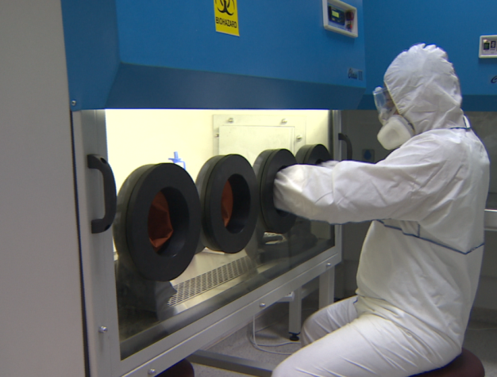

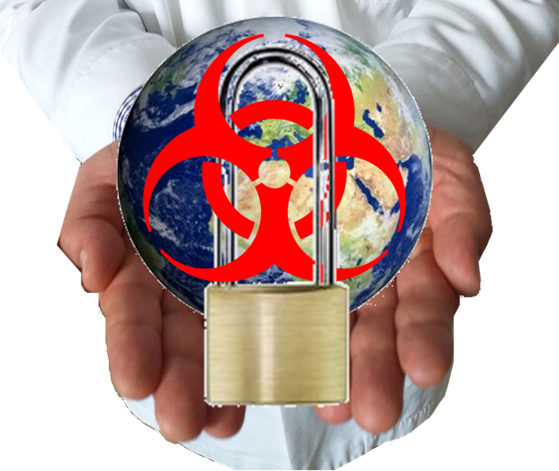
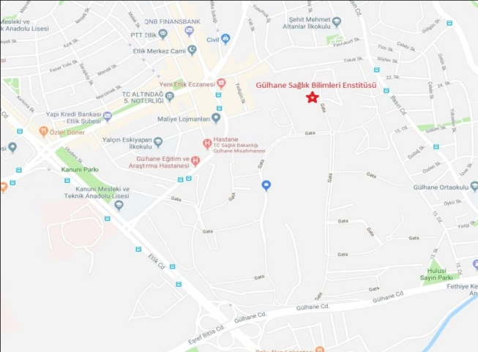
LABORATUVAR
BİYOGÜVENLİK ve BİYOEMNİYET
ÇALIŞTAYI
Tıbbi KBRN AD. Başkanlığı
18 – 19 Nisan 2019, Ankara
Yer: Sağlık Bilimleri Üniversitesi, Gülhane Sağlık Bilimleri Enstitüsü Binası, Etlik-ANKARA
Yer: Sağlık Bilimleri Üniversitesi, Gülhane Sağlık Bilimleri Enstitüsü Binası, Etlik-ANKARA
Not: Katılım ücretsiz olup, katılımcıların İngilizce CV’sini aşağıdaki irtibat adresine göndermesi gereklidir.
İRTİBAT:
Yrd.Doç.Dr. Mesut ORTATATLI
E-posta : mortatatli@gmail.com
Tel : 0 312 304 3305
GSM : 0 533 211 7572
Sponsored by
Emniyet ve Güvenlik Elimizde

